Slide 1
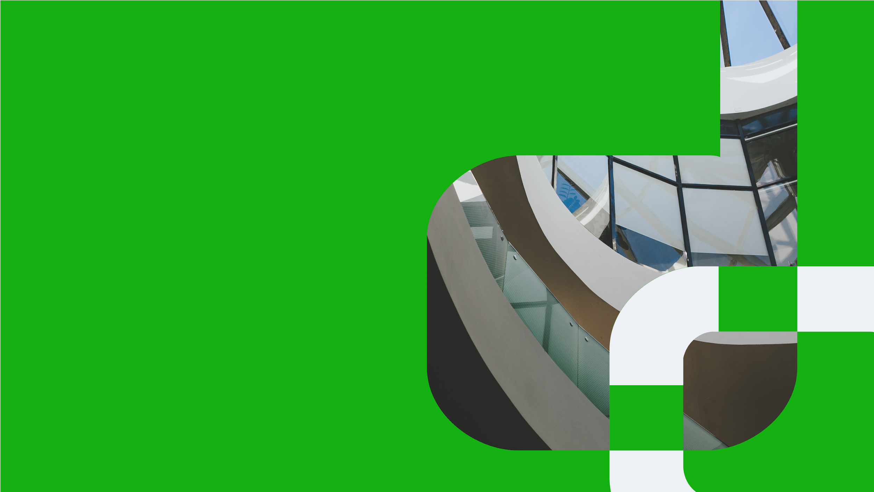

Проект Agency
Серегина Евфросиния
evaseregina04@gmail.com

Slide 2


Цели и задачи
Адаптивный, кроссбраузерный проект
Современный дизайн
Использованы современные технологии верстки (grid,flex) там ,где это уместно.
Содержимое контента не выходит за пределы вьюпорта
Проект поддерживается основными браузерами
Есть эффекты наведения на кнопки ,меню, ссылки
Дизайн соответствует макету
Чистый код
Удобный сайт
Соблюдение методологии БЭМ
Названия классов соответствуют контенту.
Семантика
Минимальное количество орфографических ошибок или их отсутствие
Эффекты наведения
Формы отправляют данные
Ссылки всегда с cursor-pointer и область рядом тоже и нажать можно в любое место.

Slide 3


Секция Service
Позиционирование

Slide 4

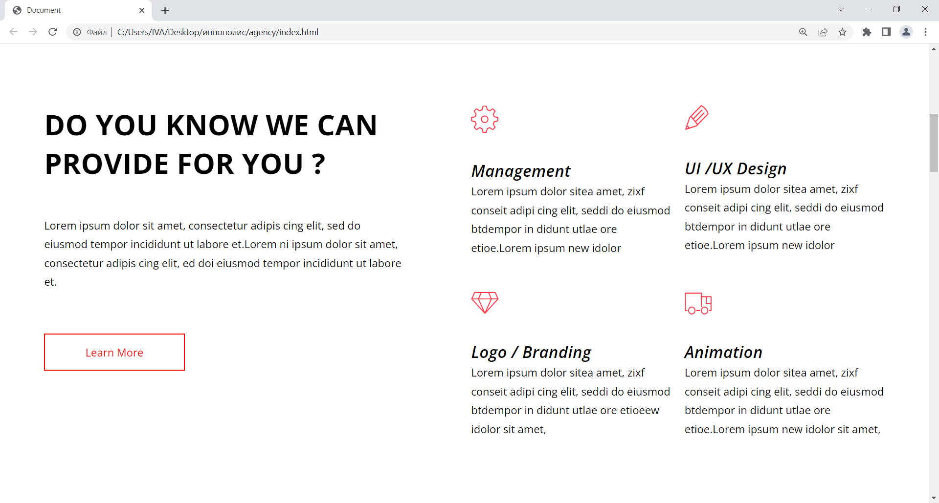
Сложности с адаптивом и выбор grid
Flex или grid?
Секция Service
Сначала я сделала эту секцию на flex-box, но мне не понравилось что очень много контейнеров понадобилось и пришлось отделять ими service__article(статья с кнопкой слева) от статей(article) и задавать им отдельно flex и это загромаздило код, тем более адаптив был не очень удачный. На мой взгляд grid здесь решает эти проблемы, надобность в лишних контейнерах отпадает благодаря объединению ячеек(span) и адаптив выглядит удобно.

Slide 5
Секция Team
Позиционирование, дизайн под себя

Slide 6
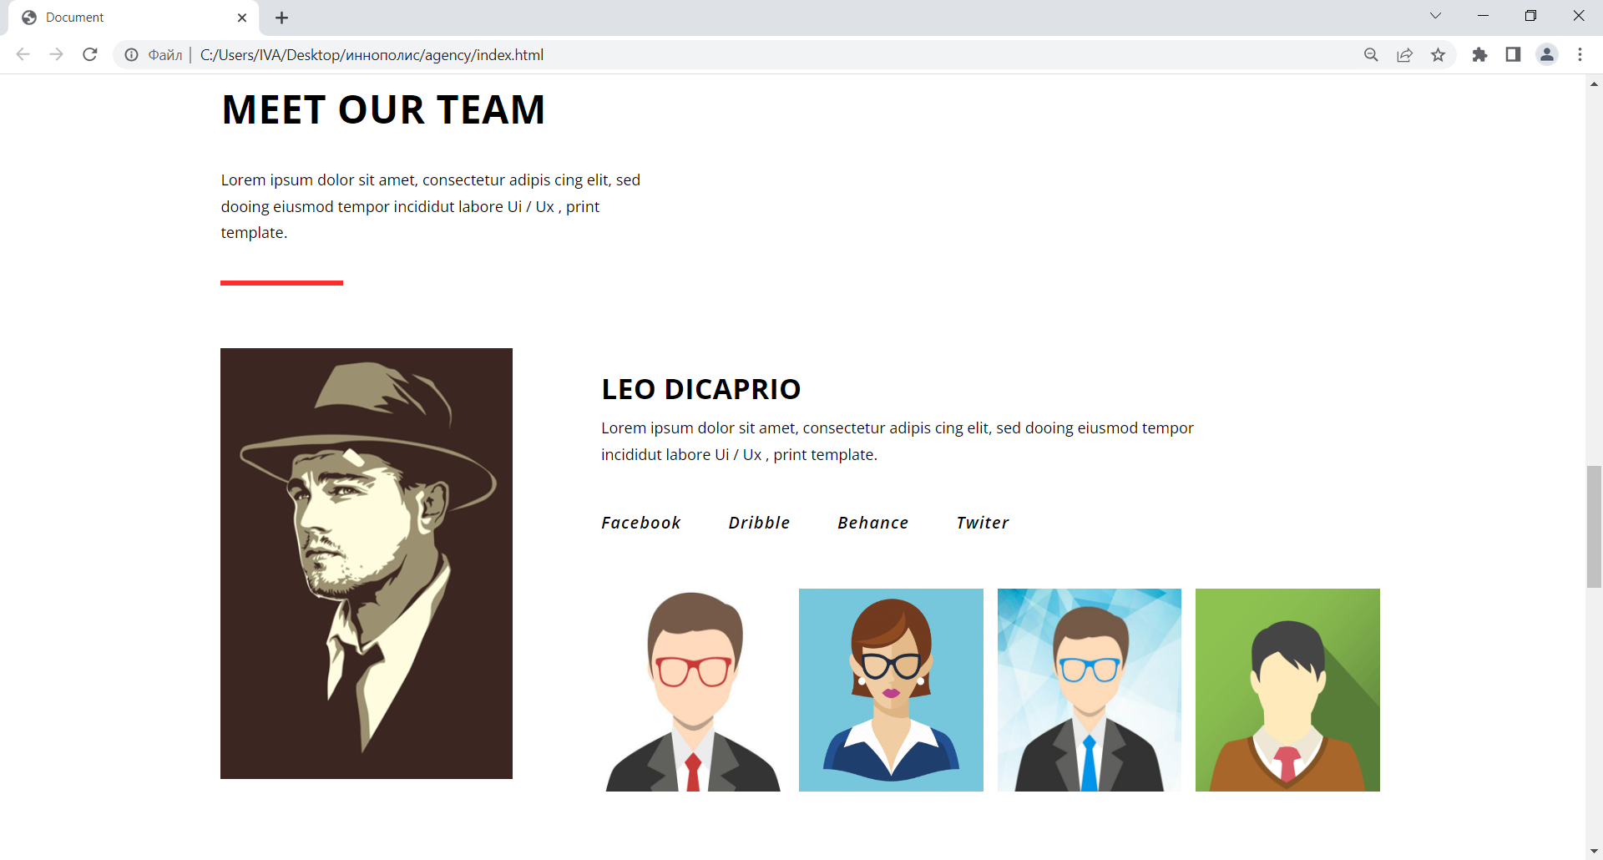
Позиционирование и дизайн
Позиционирование
Секция Team
Позиционирование я сделала на flex технологии, так как здесь это максимально удобно , особенно свойство space-between, которое расставляет большое фото и описание с фотографиями других сотрудников между собой. Так же ссылки и маленькие фото сотрудников расставлены flex-ом и при адаптиве перестраиваются друг под другом, что очень удобно в версии для плашета и меньше.
Дизайн я тоже доработала. Добавила фото сотрудников, вместо красных блоков и надпись на фото при наведении на сотрудника соответствует имени сотрудника. Ссылки так же имеют эффект наведения

Slide 7
Секция Contacts
Позиционирование

Slide 8
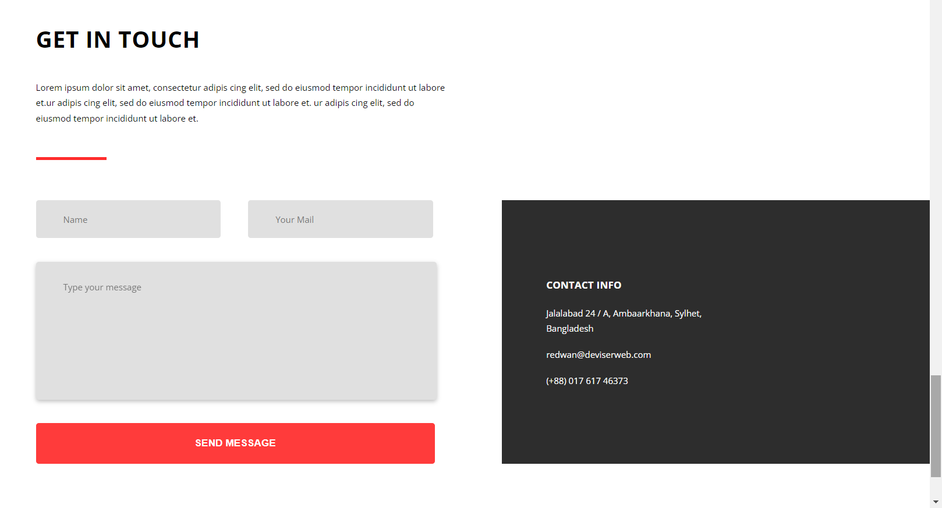
Позиционирование и дизайн
Позиционирование
Секция Contacts
Я выбрала flex-технологию, так как это удобно при адаптиве сайта и благодаря flex-grow можно достичь соответствия проекта дизайну макета(бесконечный фон).
В дизайне я использовала модификатор у текста, чтобы в случае изменения цвета текста, можно было заменить стили модификатора.
У кнопки формы есть изменение стилей при наведении. Телефон и email сделаны ссылкой, но без изменений при наведении(кроме cursor-pointer), так как здесь это не уместно.

Slide 9
Бургер
С 768пикселей появляется бургер-меню

Slide 10
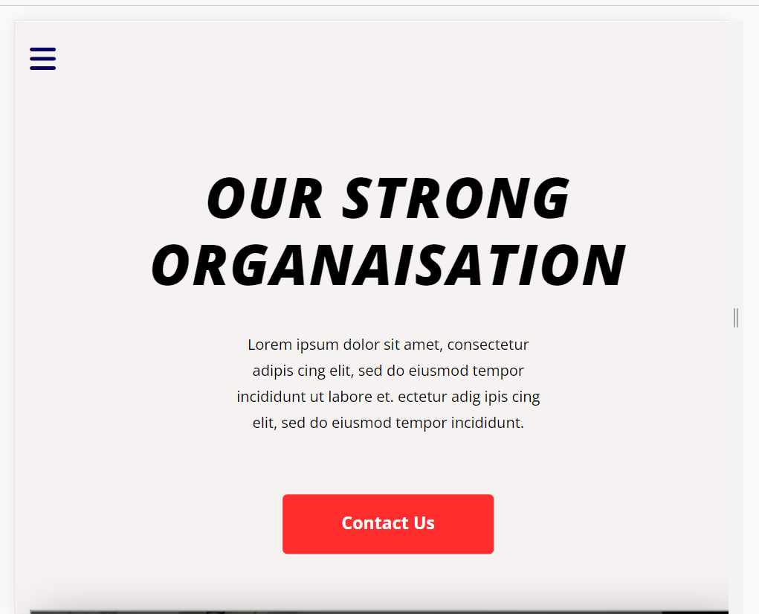
Бургер
Бургер при расширении экрана 768px
Почему бургер?
На мой взгляд бургер-меню при адаптиве смотрится выигрышнее, не нужно уменьшать в размере шапку с меню или переделывать позиционирование для нее
Удобно, современно, красиво,просто.
Можно попрактиковаться в изучении JS и использовании иконок с сайта
fontawersome.com

Slide 11

Итог
Выводы
Мне понравилось делать проект Agency.
Удалость совместить современные технологии верстки , позиционирования и сделать адаптивный, удобный современный сайт. Цели и задачи считаю выполненными.

Slide 12

Спасибо
за внимание
Фамилия Имя
loremipsum@innopolis.ru

